Slide 1
II этап Крымской войны: апрель 1854г. – сентябрь 1855г. – англо-французская интервенция в Крым, осада Севастополя.

Slide 2
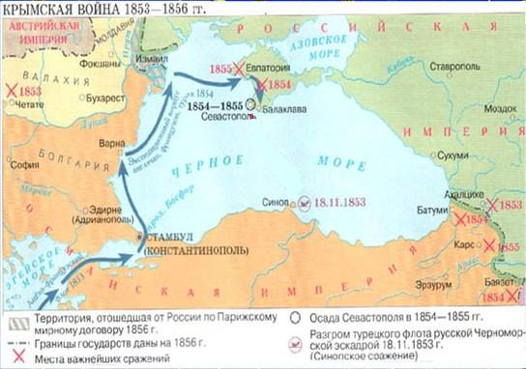

Slide 3
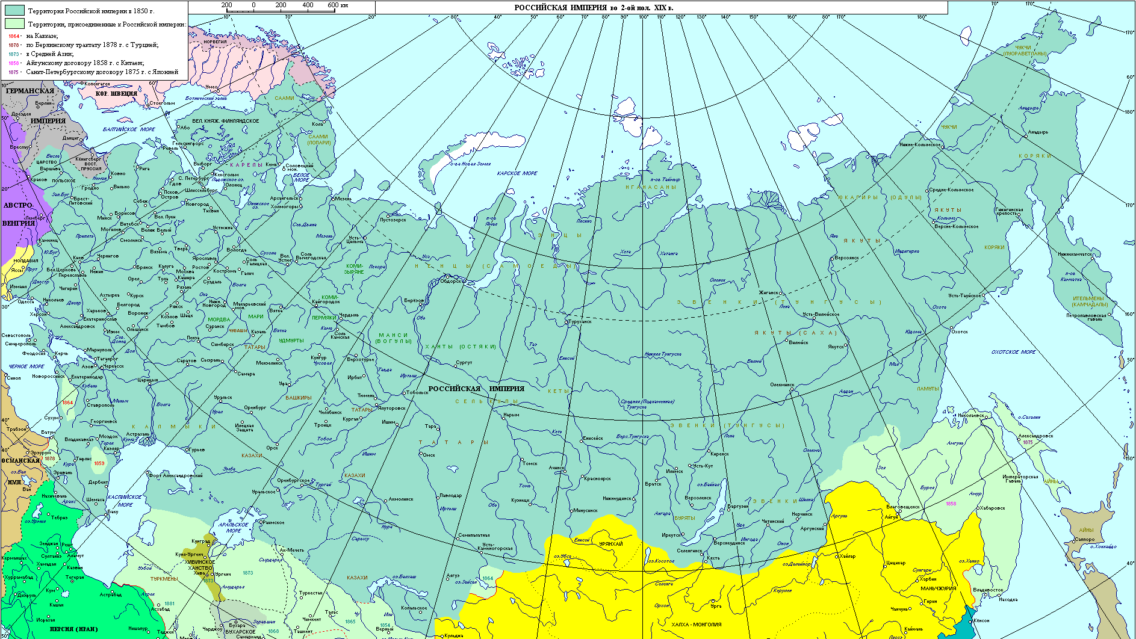

Slide 4
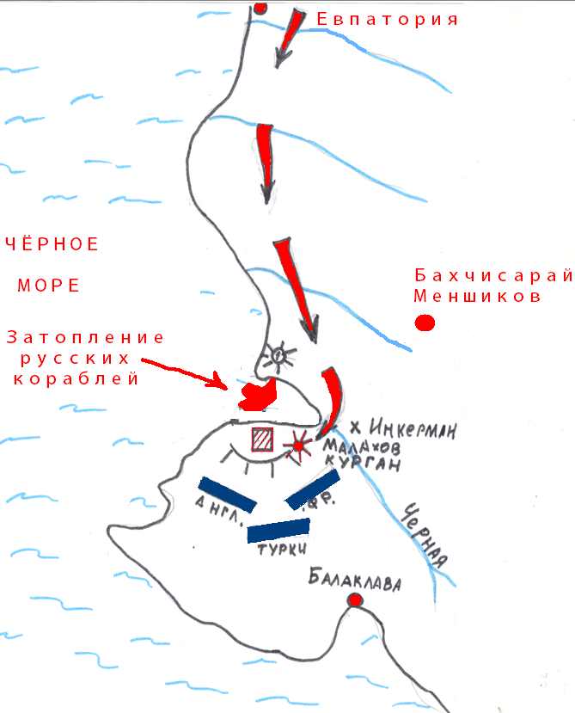
Оборона Севастополя
сентябрь 1854 – август 1855г.
Продвижение войск коалиции

Slide 5
Причины поражения России в Крымской войне 1853-1856 гг.
Главной причиной стала экономическая отсталость России (вся экономика страны основана на крепостном труде);
Бездарность высшего командования к руководству военными действиями;
Техническая отсталость (отсутствие сети дорог и ж\д путей; устаревшее вооружение и флот);
дипломатические просчёты, приведшие Россию к изоляции и войне с коалицией Англии, Франции, Турции и др.

Slide 6
Итоги войны по условиям Парижского мира 1856 г.
Все завоеванные территории возвращались России и Турции(Карс был возвращен Турции в обмен на Крым и Севастополь);
Южная часть Бессарабии отходила к Молдавии;
Сербия, Молдавия и Валахия переходили под верховную власть турецкого султаната;
Черное море объявлялось нейтральным (Россия лишалась права иметь здесь свой военный флот);
Покровительство балканским христианам предавалось в руки всех великих держав;
Независимость и целостность Османской империи гарантировалась всеми державами-участницами конгресса.

Slide 7
Значение Крымской войны:
Подорван международный авторитет России;
Поражение в войне ускорило политические преобразования в стране (решающий фактор отмены крепостного права);
Героизм и самоотверженность русских солдат, а также выдающиеся командующие и русские деятели, остались в памяти народа (подъём патриотизма, национального духа).

